Slide 1
Overloading & Overriding
채희주

Slide 2
Overloading
Overloading 이란?
같은 클래스 내에서 같은 이름의 메소드명을 사용하는 것.
성립 조건
메소드명이 같아야 한다.
파라미터의 개수, 타입이 달라야 한다.

Slide 3
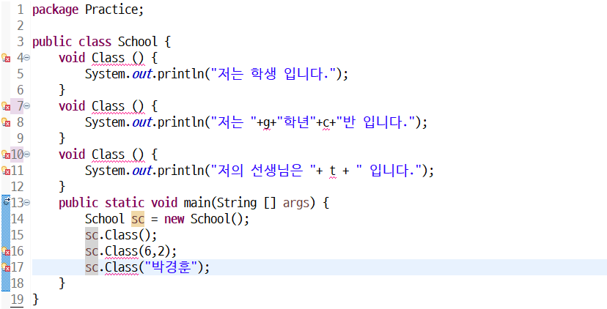
Overloading
Examples:

Slide 4
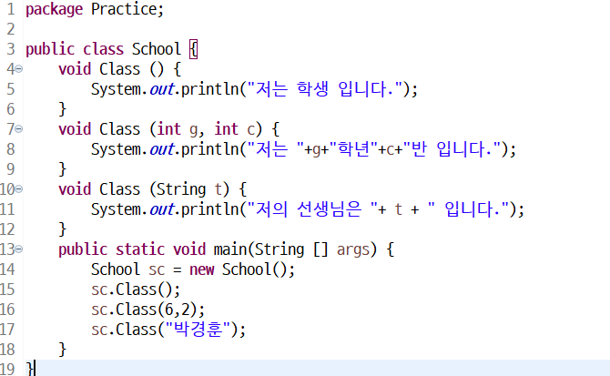
Overloading
Examples:

Slide 5

Overloading
Console:

Slide 6
Overriding
Overriding 이란?
부모 클래스에서 정의한 메서드를 자식 클래스에서 변경 하는것
성립 조건
부모 클래스에서 상속을 받아야 한다.
메서드의 이름이 같아야 한다.
파라미터가 같아야 한다.
리턴 타입이 같아야 한다.
Static 메소드는 오버라이딩을 허용하지 않는다.

Slide 7
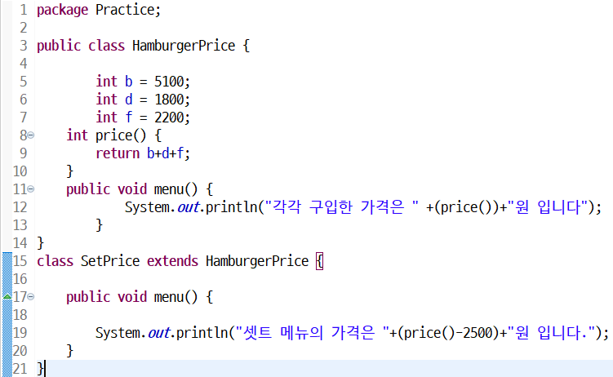
Overriding
Examples:

Slide 8
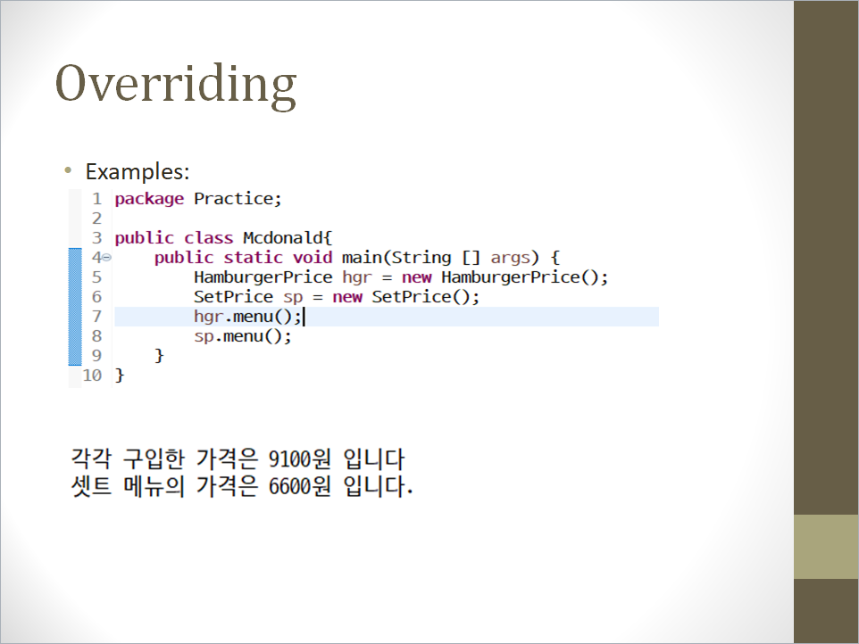
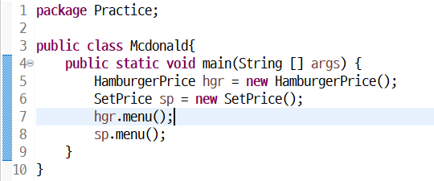

Overriding
Examples:

Slide 9
Reference
https://hyeonstorage.tistory.com/185
https://bbigbros.tistory.com/entry/%EC%9E%90%EB%B0%94JAVA-%EC%98%A4%EB%B2%84%EB%A1%9C%EB%94%A9Overloading-%EC%98%A4%EB%B2%84%EB%9D%BC%EC%9D%B4%EB%94%A9Overriding
https://itpangpang.xyz/105

